Slide 1

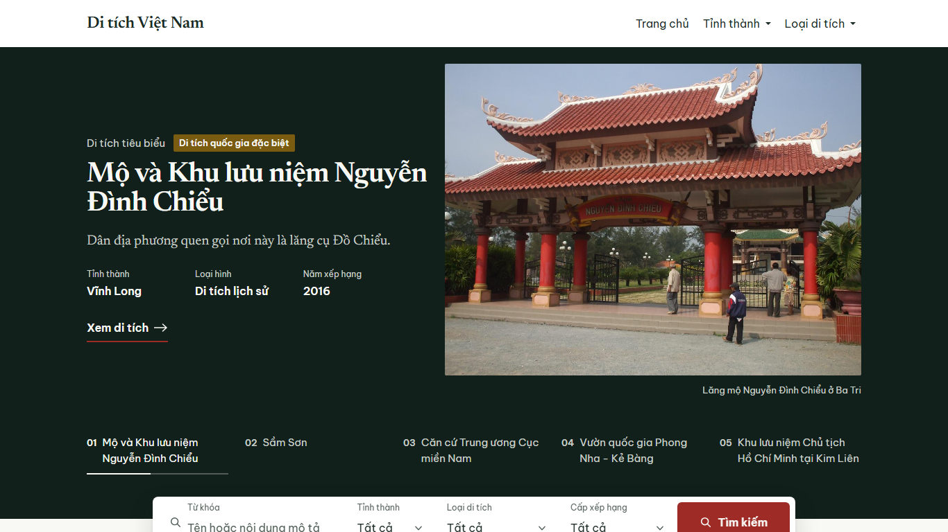
ĐỒ ÁN THỰC TẬP CƠ SỞ NGÀNH
Xây dựng website giới thiệu
di tích lịch sử
và văn hóa Việt Nam
Sinh viên: Phạm Văn Phong · MSSV: 170124953 · Lớp: DX24TT8
GVHD: ThS. Trầm Hoàng Nam
Đại học Trà Vinh · 2026
Website ASP.NET Core MVC có khu quản trị riêng
209 bản ghi di tích có nguồn · tìm kiếm không dấu
Notes:
Em chào thầy cô. Em là Phạm Văn Phong, mã số sinh viên 170124953, lớp DX24TT8. Đề tài đồ án thực tập cơ sở ngành của em là xây dựng website giới thiệu di tích lịch sử và văn hóa Việt Nam, do thầy Trầm Hoàng Nam hướng dẫn. Sản phẩm là một website ASP.NET Core MVC có khu quản trị riêng, dùng bộ dữ liệu 209 bản ghi đều có nguồn.

Slide 2
Cấu trúc bài thuyết trình
NỘI DUNG
Năm phần, đi theo trình tự các chương của quyển báo cáo
01
Bối cảnh và bài toán
Thông tin di tích nằm rải rác, cần một nơi tra cứu gộp
Sản phẩm cuối cùng
02
Mục tiêu và phạm vi
Website chạy bằng Visual Studio và Docker
Sáu mục tiêu, phần đã làm và phần chưa triển khai
03
Công nghệ và thiết kế
Bộ dữ liệu 209 bản ghi có nguồn
ASP.NET Core MVC, kiến trúc phân lớp, cơ sở dữ liệu
04
Hiện thực và kết quả
Quyển báo cáo theo mẫu của trường
Giao diện, khu quản trị, dữ liệu, kiểm thử, triển khai
Đánh giá và hướng phát triển
Bộ 50 test case, đạt 50/50
05
Ưu điểm, hạn chế, việc làm tiếp và kết luận
Đồ án thực tập cơ sở ngành · Website di tích Việt Nam
02
Notes:
Bài trình bày của em gồm năm phần, đi theo trình tự của quyển báo cáo. Đầu tiên là bối cảnh và bài toán, tiếp theo là mục tiêu và phạm vi, rồi đến công nghệ và thiết kế. Phần thứ tư là hiện thực và kết quả, phần cuối là đánh giá và hướng phát triển. Sản phẩm em nộp gồm website chạy được bằng Visual Studio và Docker, bộ dữ liệu 209 bản ghi có nguồn, quyển báo cáo theo mẫu của trường và bộ 50 test case.

Slide 3
Bài toán đặt ra
BỐI CẢNH
Thông tin di tích có nhiều nơi giữ, nhưng chưa nơi nào cho tra cứu gộp và ghi đủ nguồn
153
di tích quốc gia đặc biệt qua 19 đợt xếp hạng, tính đến 11/02/2026
17
di sản văn hóa phi vật thể được UNESCO ghi danh
Trước khi có website
Giải pháp đề xuất
Rải rác: cổng nhà nước có cấp xếp hạng, cổng tỉnh có bài chi tiết, trang du lịch có giờ mở cửa
Không lọc gộp được theo tỉnh, loại, cấp
Nhiều bài thiếu nguồn, không ghi loại và cấp
Gõ không dấu thường không ra tên có dấu
Một bộ dữ liệu thống nhất, bản ghi nào cũng có nguồn
Tra cứu theo tỉnh, loại, cấp và từ khóa không dấu
Khu quản trị tách riêng để cập nhật dữ liệu
Kiểm thử theo test case, kể cả dữ liệu sai
Đồ án thực tập cơ sở ngành · Website di tích Việt Nam
03
Notes:
Tính đến tháng 2 năm 2026, cả nước có 153 di tích quốc gia đặc biệt qua 19 đợt xếp hạng, cùng 17 di sản văn hóa phi vật thể được UNESCO ghi danh. Khi tự tra cứu, em thấy thông tin nằm rải rác. Cổng của cơ quan nhà nước có cấp xếp hạng nhưng thiếu thông tin tham quan, cổng tỉnh chỉ nói về địa phương mình, còn trang du lịch thường không ghi loại, cấp và nguồn. Muốn biết một tỉnh có những di tích nào thì gần như phải tự tổng hợp bằng tay. Vì vậy em đề xuất một bộ dữ liệu thống nhất có nguồn, cho tra cứu theo tỉnh, loại, cấp và từ khóa không dấu, kèm khu quản trị tách riêng để cập nhật dữ liệu.

Slide 4
Mục tiêu và phạm vi
MỤC TIÊU
Những gì đồ án đặt ra, phần đã làm và phần chưa triển khai
Mục tiêu chính
Có trong phạm vi
Không triển khai
Dữ liệu có nguồn, phủ trọn di tích quốc gia đặc biệt đến đợt 19
Cơ sở dữ liệu theo khung Luật Di sản văn hóa
Đủ 14 chức năng đã đăng ký
Khu quản trị tách cổng riêng
Dùng được trên điện thoại và bằng bàn phím
Chức năng nào cũng có test case
209 bản ghi trên 33/34 tỉnh thành
Bản đồ số nền vệ tinh và chỉ đường
Giao diện tiếng Anh
Web API cho ứng dụng di động
Tài khoản người xem
Di vật, cổ vật, bảo vật quốc gia và di sản tư liệu nằm ngoài bộ dữ liệu
36 di sản văn hóa phi vật thể
8 chức năng tra cứu, U01 đến U08
7 chức năng quản trị, A01 đến A07
Khu quản trị trên cổng riêng
Chạy trên máy cá nhân
Đồ án thực tập cơ sở ngành · Website di tích Việt Nam
04
Notes:
Đề tài có sáu mục tiêu chính: bộ dữ liệu có nguồn phủ trọn di tích quốc gia đặc biệt, cơ sở dữ liệu theo khung Luật Di sản văn hóa, đủ 14 chức năng đã đăng ký, khu quản trị tách cổng, giao diện dùng được trên điện thoại, và chức năng nào cũng có test case. Trong phạm vi, website có 209 bản ghi trên 33 trong 34 tỉnh thành, 8 chức năng tra cứu và 7 chức năng quản trị, chạy trên máy cá nhân. Những phần em chưa triển khai gồm bản đồ số nền vệ tinh và chỉ đường, giao diện tiếng Anh, Web API cho ứng dụng di động và tài khoản người xem. Di vật, cổ vật, bảo vật quốc gia và di sản tư liệu cũng nằm ngoài bộ dữ liệu.

Slide 5






Công nghệ sử dụng
CÔNG NGHỆ
Nền tảng web MVC của Microsoft, cơ sở dữ liệu nhúng và thư viện giao diện có sẵn
ASP.NET Core MVC
Entity Framework Core
SQLite
Chạy trên .NET 10; Area riêng cho khu quản trị
Ánh xạ lớp sang bảng, migration tự tạo cơ sở dữ liệu
Một tệp dữ liệu, không cần cài máy chủ
ASP.NET Core Identity
Bootstrap 5.3 và jQuery
Git và GitHub
Băm mật khẩu, cookie, khóa tạm, vai trò
Bố cục theo màn hình, kiểm tra biểu mẫu
Mỗi chức năng một nhánh, kiểm thử đạt mới gộp
Đồ án thực tập cơ sở ngành · Website di tích Việt Nam
05
Notes:
Em dùng ASP.NET Core MVC trên .NET 10 vì học phần yêu cầu thực hành MVC, và website chủ yếu là chữ để đọc nên sinh HTML ở máy chủ là đủ. Entity Framework Core ánh xạ lớp sang bảng, migration tự tạo cơ sở dữ liệu khi chạy lần đầu. Em chọn SQLite để thầy cô tải mã về là chạy được, không phải cài máy chủ cơ sở dữ liệu. Phần đăng nhập dùng ASP.NET Core Identity vì khâu băm mật khẩu và khóa tài khoản không được phép sai. Giao diện dùng Bootstrap 5.3 và jQuery có sẵn trong mẫu dự án. Ngoài thư viện có sẵn, em chỉ thêm ba gói NuGet.

Slide 6
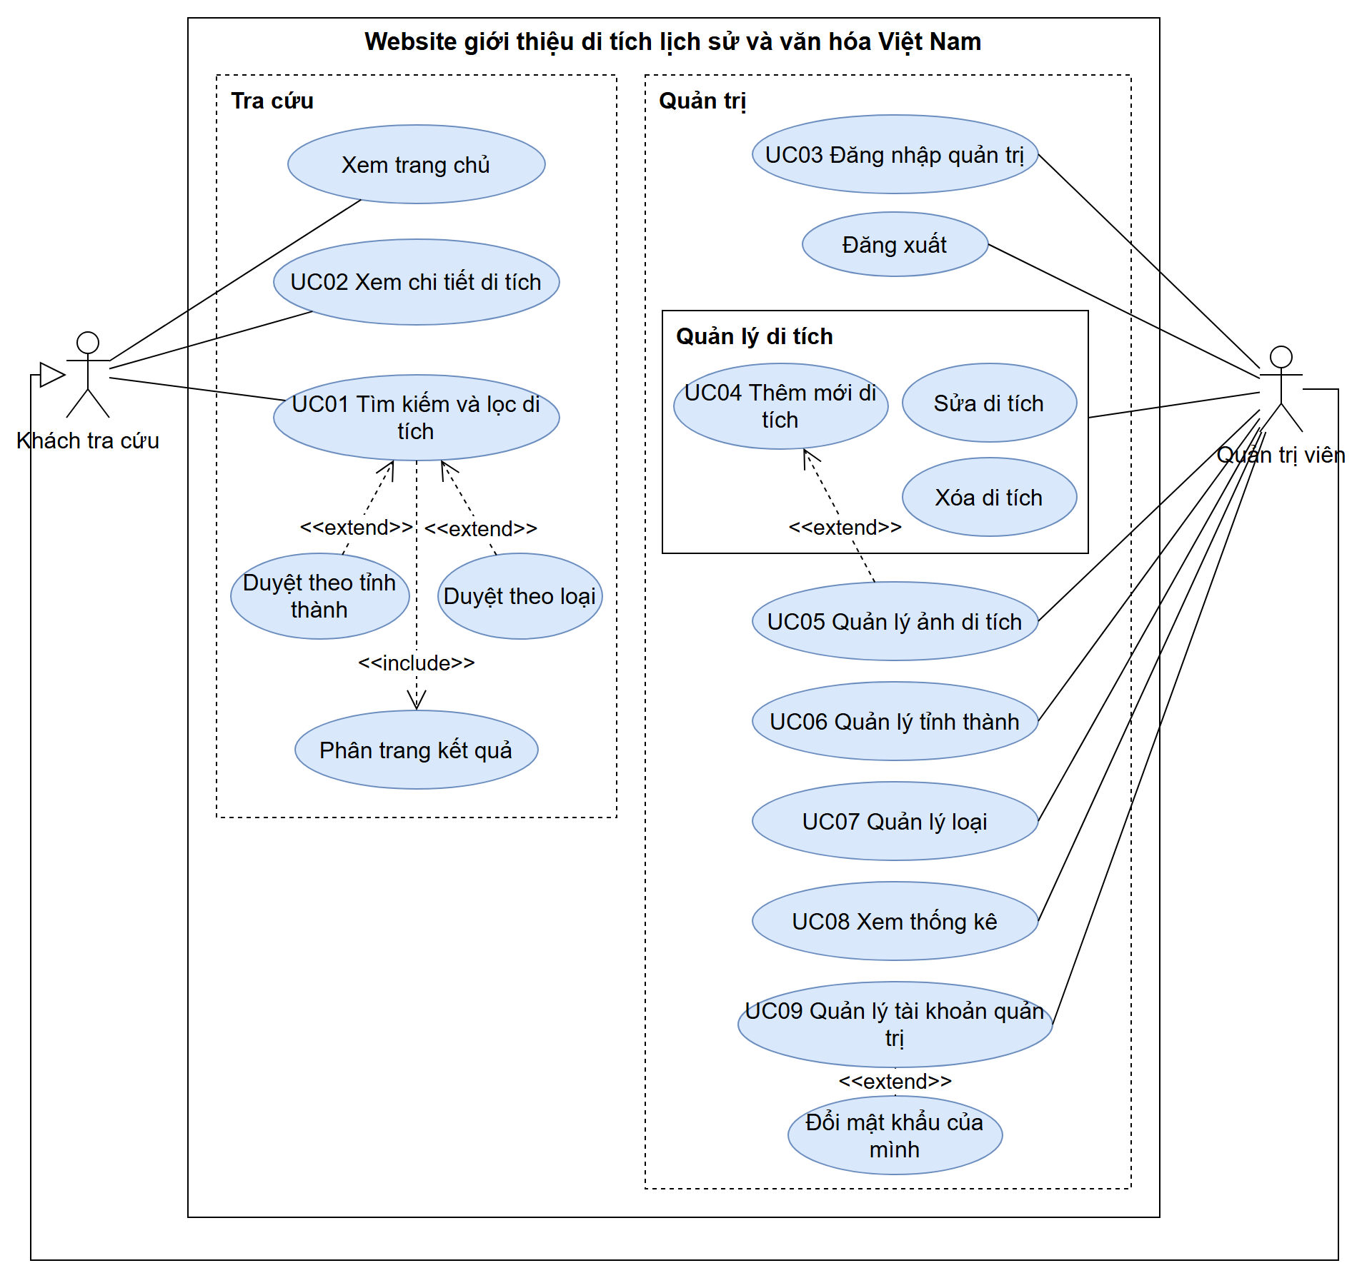
Chức năng và tác nhân
CHỨC NĂNG
Khách tra cứu không cần đăng nhập, quản trị viên làm việc trên cổng riêng
8
chức năng tra cứu cho khách, U01 đến U08, không cần đăng nhập
6
chức năng quản trị đã đăng ký, A01 đến A06
+1
chức năng mở rộng A07: quản lý tài khoản quản trị
Mỗi chức năng có một mã riêng; phần cài đặt và các test case đều dẫn về mã này.
Đồ án thực tập cơ sở ngành · Website di tích Việt Nam
06
Notes:
Hệ thống có hai tác nhân. Khách tra cứu không cần đăng nhập, dùng 8 chức năng từ U01 đến U08 như xem trang chủ, tìm kiếm, lọc và xem chi tiết. Quản trị viên đăng nhập trên cổng riêng, dùng 6 chức năng đã đăng ký từ A01 đến A06. Em làm thêm chức năng A07 để quản lý tài khoản quản trị. Mỗi chức năng có một mã riêng, phần cài đặt và các test case sau này đều dẫn về mã đó.

Slide 7
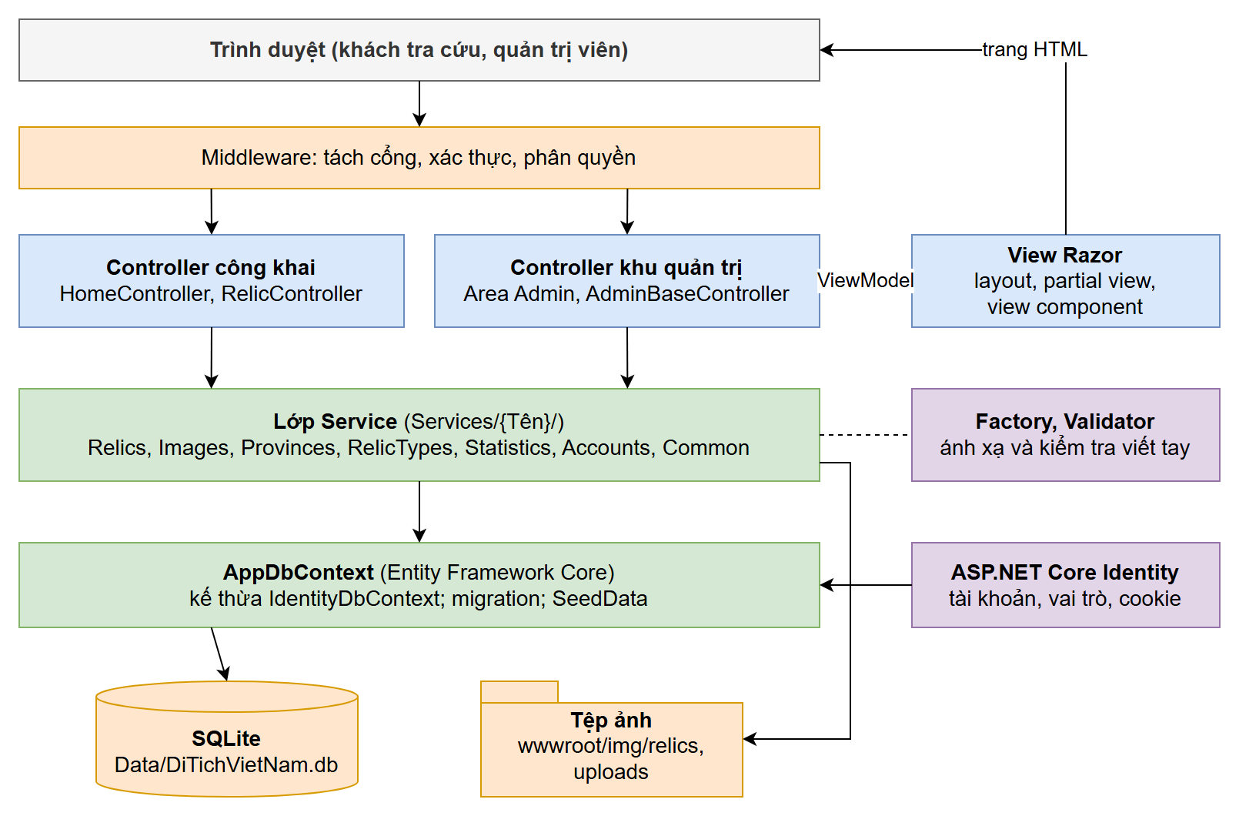
Kiến trúc phân lớp
KIẾN TRÚC
Mô hình MVC có thêm lớp Service, yêu cầu đi một chiều từ trên xuống
1
Luồng một chiều
Controller, Service, DbContext; lớp nào chỉ gọi lớp liền kề
2
Bảy thư mục dịch vụ
Mỗi thư mục có interface, service, factory, validator
3
Area Admin
9 controller, đều đòi vai trò Admin
4
Viết tay, không thêm gói
Ánh xạ và kiểm tra dữ liệu hai tầng tự viết
Đồ án thực tập cơ sở ngành · Website di tích Việt Nam
07
Notes:
Hệ thống theo mô hình MVC, có thêm lớp Service. Yêu cầu đi một chiều từ Controller xuống Service, rồi tới DbContext và SQLite; View chỉ nhận ViewModel để sinh HTML. Nghiệp vụ nằm ở bảy thư mục dịch vụ, mỗi thư mục có interface, service, factory và validator riêng. Khu quản trị là một Area riêng với 9 controller, controller nào cũng đòi vai trò Admin. Phần ánh xạ và kiểm tra dữ liệu em viết tay, không thêm thư viện ngoài, vì số lớp trong đồ án không nhiều.

Slide 8
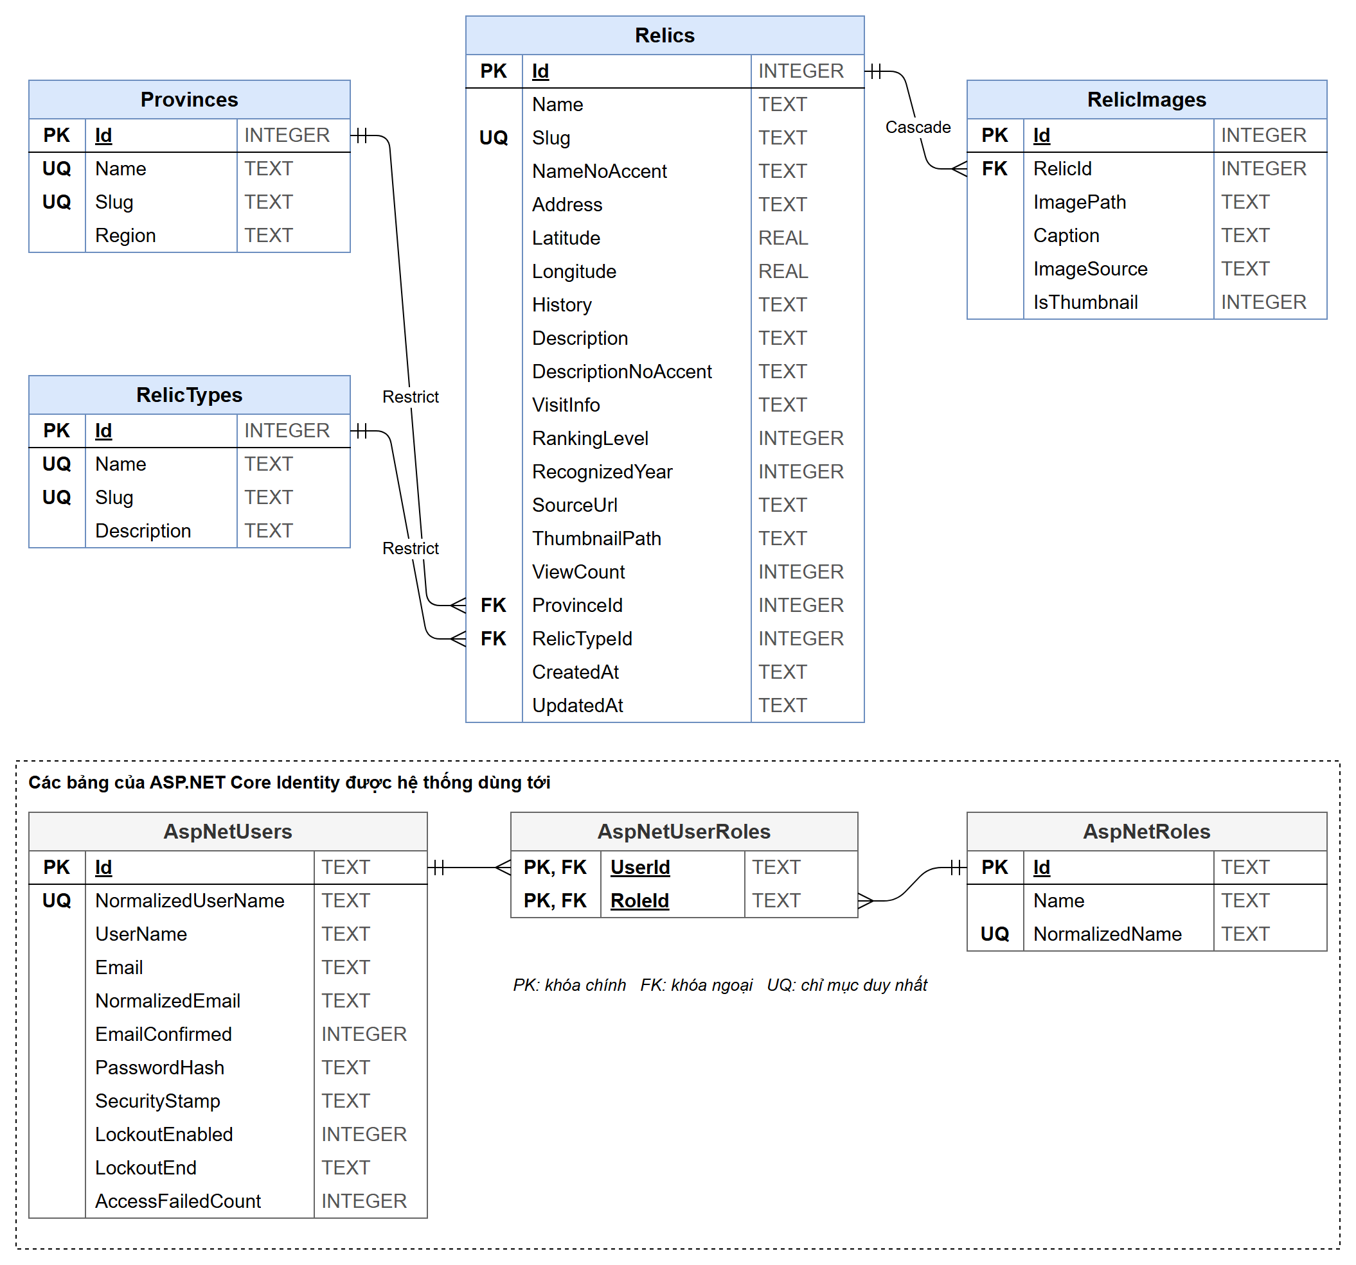
Thiết kế cơ sở dữ liệu
CƠ SỞ DỮ LIỆU
Bốn bảng nghiệp vụ Relics, Provinces, RelicTypes, RelicImages và ba bảng tài khoản của Identity
Tìm không dấu
Slug làm địa chỉ
Lưu sẵn NameNoAccent, DescriptionNoAccent, tính lại mỗi lần lưu
Ví dụ /di-tich/van-mieu-quoc-tu-giam, chỉ mục duy nhất
Cấp xếp hạng
Nguồn bắt buộc
Kiểu liệt kê ba mức: cấp tỉnh, quốc gia, quốc gia đặc biệt
SourceUrl và ImageSource không được để trống
Đồ án thực tập cơ sở ngành · Website di tích Việt Nam
08
Notes:
Cơ sở dữ liệu có bốn bảng nghiệp vụ. Relics là bảng trung tâm, Provinces và RelicTypes là danh mục, RelicImages lưu ảnh; Identity thêm ba bảng tài khoản và vai trò. Có bốn quyết định thiết kế chính. Tên và mô tả được lưu sẵn bản không dấu để tìm không dấu. Mỗi bản ghi có slug làm địa chỉ trang. Cấp xếp hạng là kiểu liệt kê vì ba cấp do luật quy định. Nguồn là trường bắt buộc ngay ở mức cơ sở dữ liệu. Ngoài ra, không xóa được tỉnh thành hay loại khi còn bản ghi, còn xóa bản ghi thì ảnh xóa theo.

Slide 9
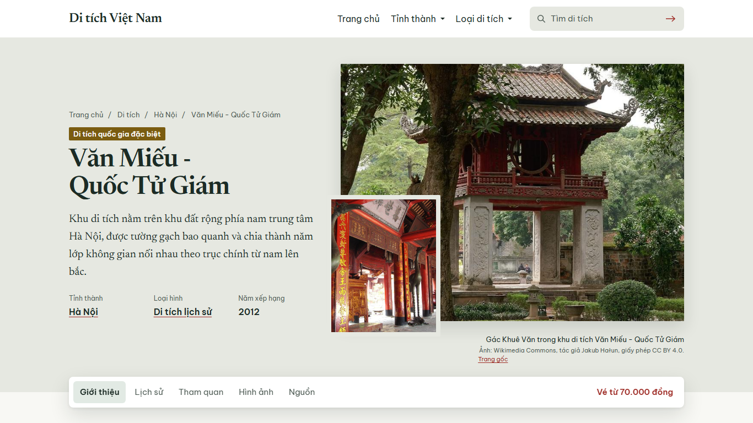
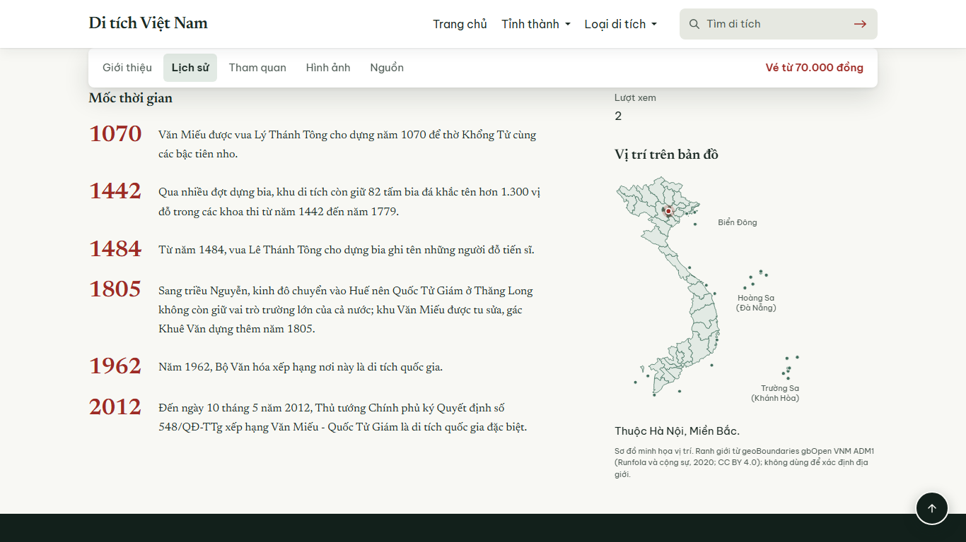
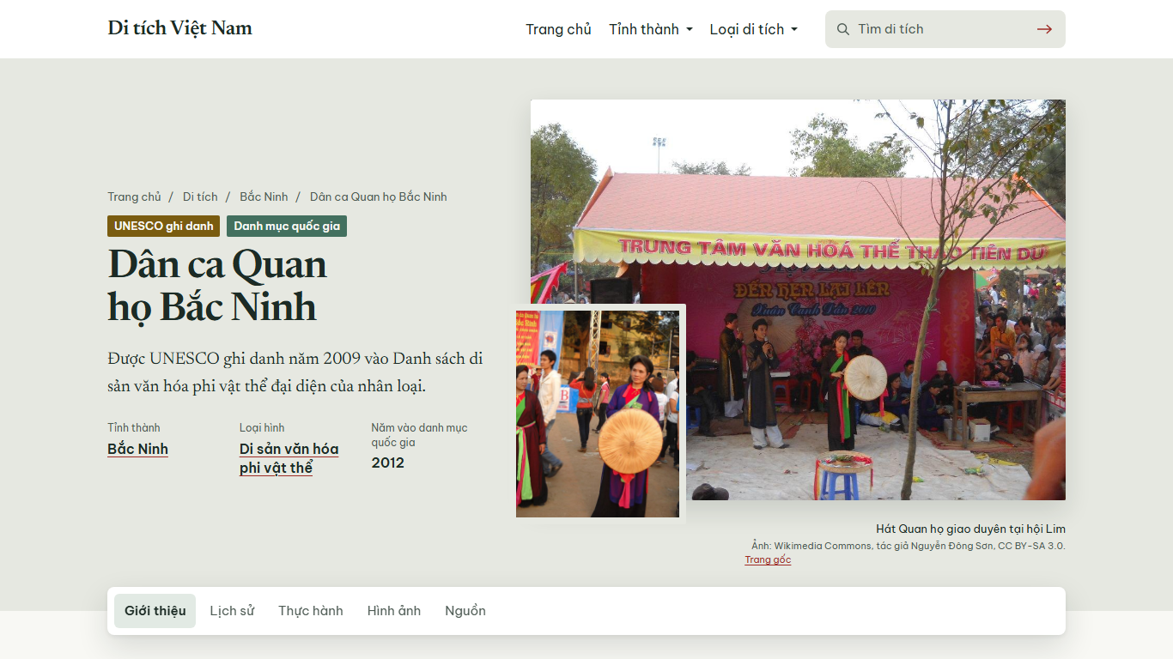
Giao diện người xem
GIAO DIỆN
Trang chủ và trang chi tiết dùng ảnh thật, trang nào cũng dẫn được nguồn
Trang chủ
Di tích tiêu biểu có ảnh thật, ô tìm kiếm, bản đồ tỉnh thành
Trang chi tiết
Thanh mục, mốc thời gian, sơ đồ vị trí, ảnh kèm nguồn
1 Ô tìm kiếm trên trang chủ
2 Thanh mục của trang chi tiết
Di sản phi vật thể
36 trang có nhãn ghi danh, thay thẻ vé bằng nơi thực hành
3 Mốc thời gian và sơ đồ vị trí
4 Nhãn UNESCO ghi danh, Danh mục quốc gia
Đồ án thực tập cơ sở ngành · Website di tích Việt Nam
09
Notes:
Đây là giao diện phía người xem. Trang chủ có khối di tích tiêu biểu với ảnh thật và ô tìm kiếm, đánh số 1. Trang chi tiết có thanh mục ở ô số 2 để chuyển nhanh giữa giới thiệu, lịch sử, tham quan, hình ảnh và nguồn; phía dưới là mốc thời gian và sơ đồ vị trí của di tích ở ô số 3. Với 36 di sản văn hóa phi vật thể, trang chi tiết có nhãn UNESCO ghi danh hoặc Danh mục quốc gia như ô số 4, và thay thẻ vé bằng thời gian và nơi thực hành.

Slide 10
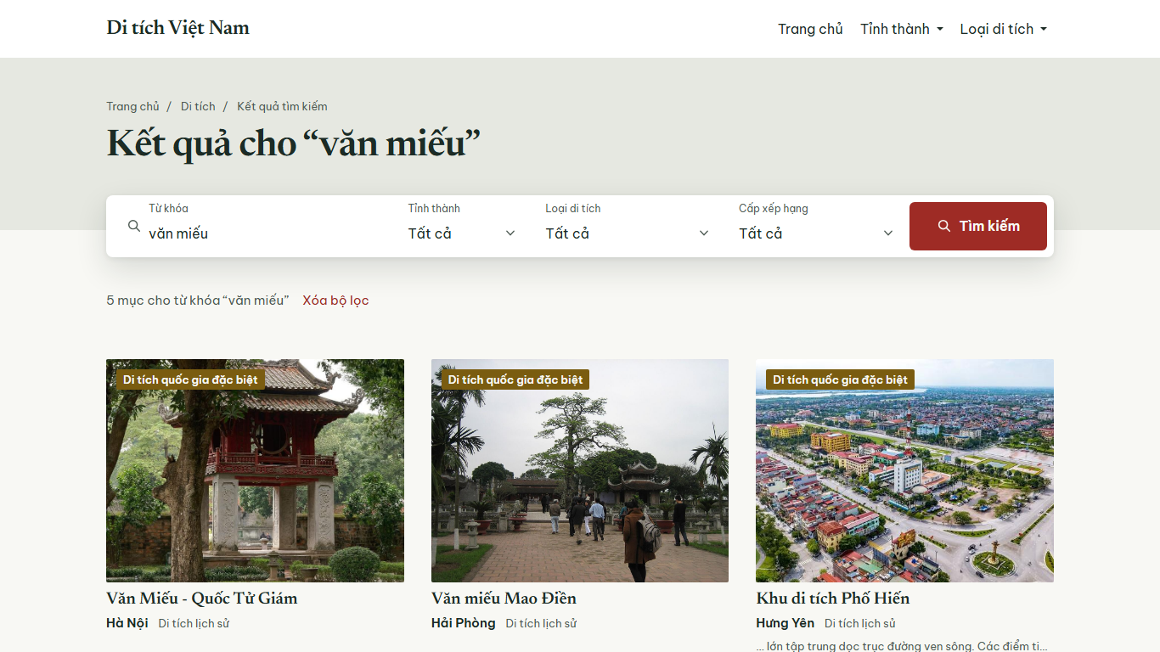
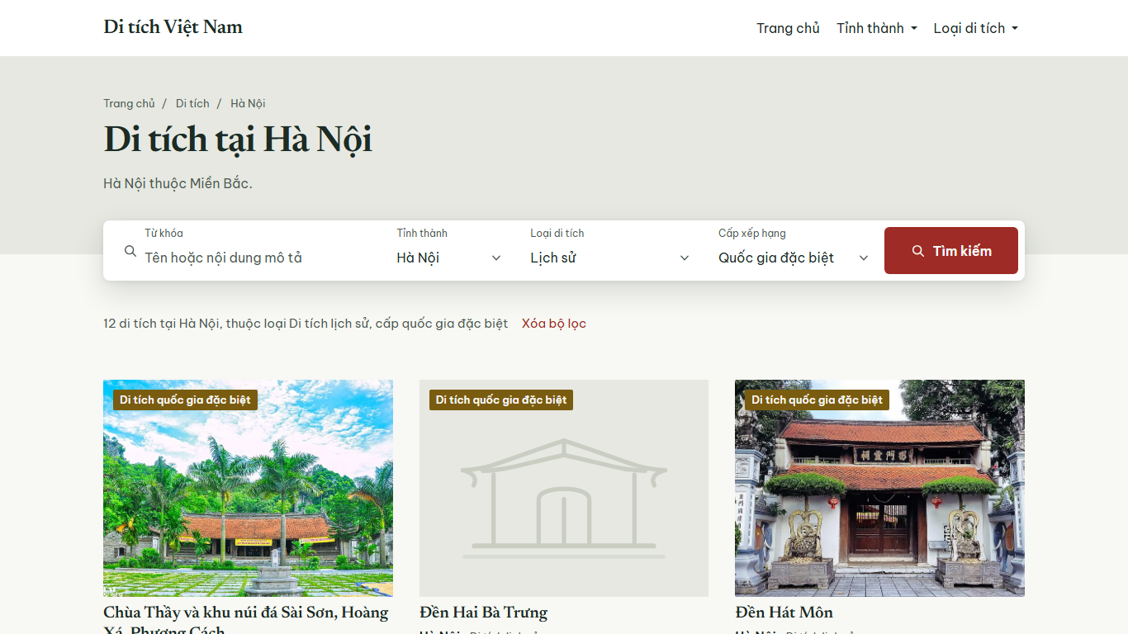
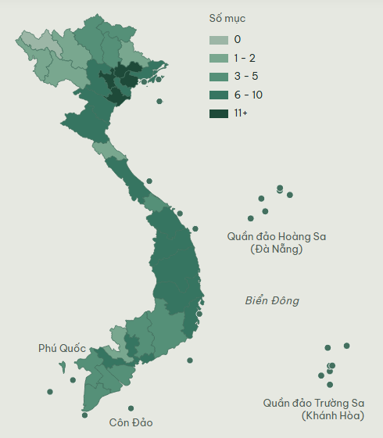
Tìm kiếm không dấu và bản đồ tỉnh thành
TÌM KIẾM
Gõ có dấu hay không dấu đều ra cùng kết quả, lọc được nhiều tiêu chí cùng lúc
1
Gõ không dấu vẫn ra đúng
2
Lọc ba tiêu chí cùng lúc
Gõ “van mieu” hay “Văn Miếu” đều ra 5 kết quả, cùng thứ tự
Hà Nội, lịch sử, quốc gia đặc biệt: 12 kết quả, khớp SQL
3
Bản đồ 34 tỉnh thành
CÁCH LÀM
Màu đậm dần theo số di tích; có Hoàng Sa, Trường Sa
SQLite không so khớp được chữ có dấu, nên tên và mô tả được lưu sẵn bản không dấu. Kết quả sắp theo văn hóa vi-VN để chữ Đ đứng ngay sau chữ D.
Đồ án thực tập cơ sở ngành · Website di tích Việt Nam
10
Notes:
Phần em đầu tư nhiều nhất là tra cứu. Ở ảnh thứ nhất, ô số 1 cho thấy từ khóa văn miếu ra 5 kết quả; gõ van mieu không dấu cũng ra đúng 5 kết quả đó, cùng thứ tự. Ảnh thứ hai lọc kết hợp Hà Nội, di tích lịch sử và cấp quốc gia đặc biệt ở ô số 2, được 12 kết quả, em đã đối chiếu khớp với truy vấn SQL. Bản đồ trên trang chủ tô màu 34 tỉnh thành theo số di tích, chú giải màu ở ô số 3. Cách làm là lưu sẵn bản không dấu của tên và mô tả, vì SQLite không so khớp được chữ có dấu, rồi sắp kết quả theo tiếng Việt để chữ Đ đứng ngay sau chữ D.

Slide 11
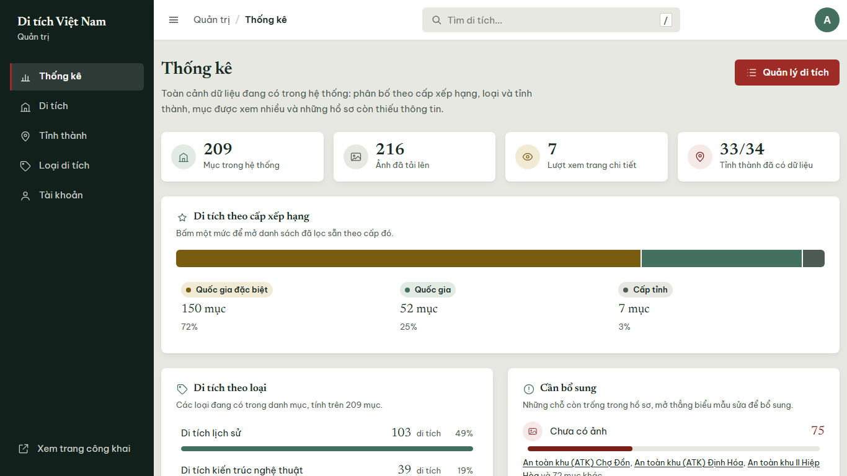
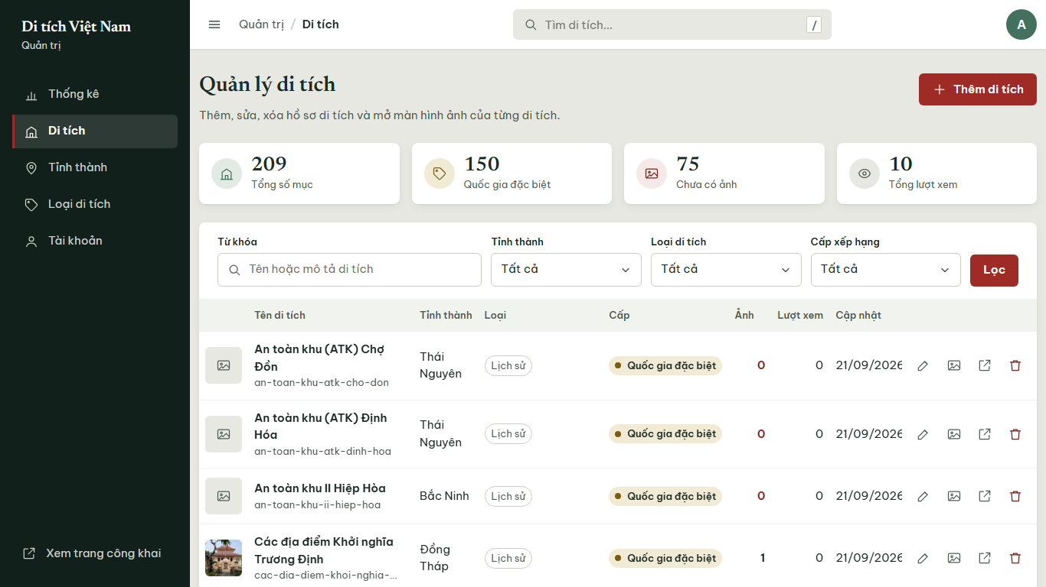
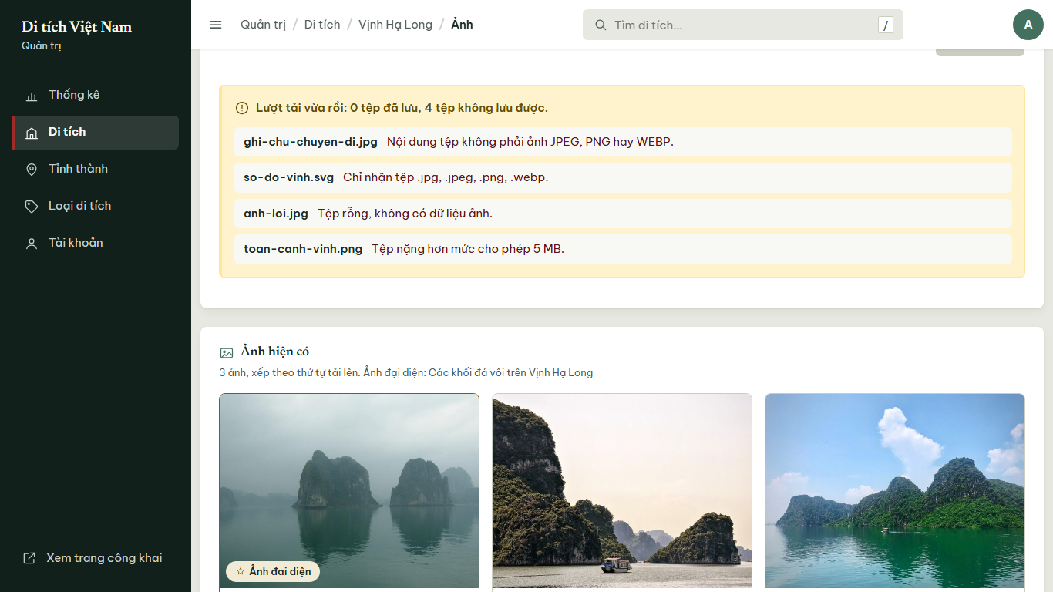
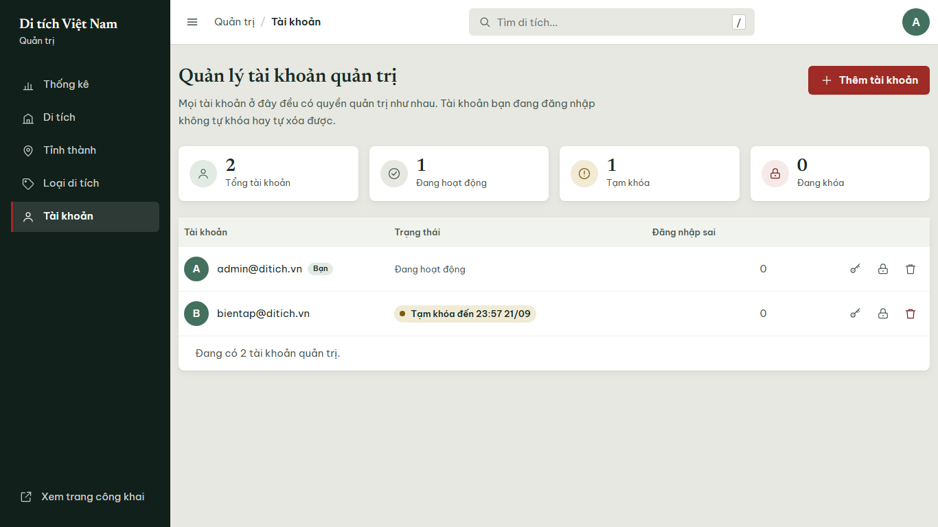
Khu quản trị
QUẢN TRỊ
Chạy trên cổng riêng, mọi trang đòi đăng nhập với vai trò Admin
Thống kê
Số bản ghi theo cấp, loại, miền; hồ sơ còn thiếu ảnh, tọa độ
Quản lý dữ liệu
Thêm, sửa, xóa di tích, tỉnh thành, loại; tìm nhanh có gợi ý
1 Bốn chỉ số tổng
2 Bộ lọc danh sách di tích
Ảnh di tích
Tải nhiều ảnh một lượt, ảnh nào cũng bắt buộc ghi nguồn
Tài khoản
Khóa, đặt lại mật khẩu; không tự khóa chính mình
3 Tệp bị từ chối kèm lý do
4 Tài khoản đang khóa tạm
Đồ án thực tập cơ sở ngành · Website di tích Việt Nam
11
Notes:
Khu quản trị có trang thống kê, ô số 1 là bốn chỉ số tổng: số mục, số ảnh, lượt xem và số tỉnh có dữ liệu. Trang danh sách có bộ lọc ở ô số 2 để tìm nhanh hồ sơ cần sửa. Khi tải ảnh, ảnh nào cũng bắt buộc ghi nguồn; tệp hỏng hoặc sai định dạng bị từ chối kèm lý do như ô số 3. Trang tài khoản cho thêm, khóa, đặt lại mật khẩu; ô số 4 là một tài khoản đang bị khóa tạm. Không ai tự khóa hay tự xóa được tài khoản của chính mình.

Slide 12


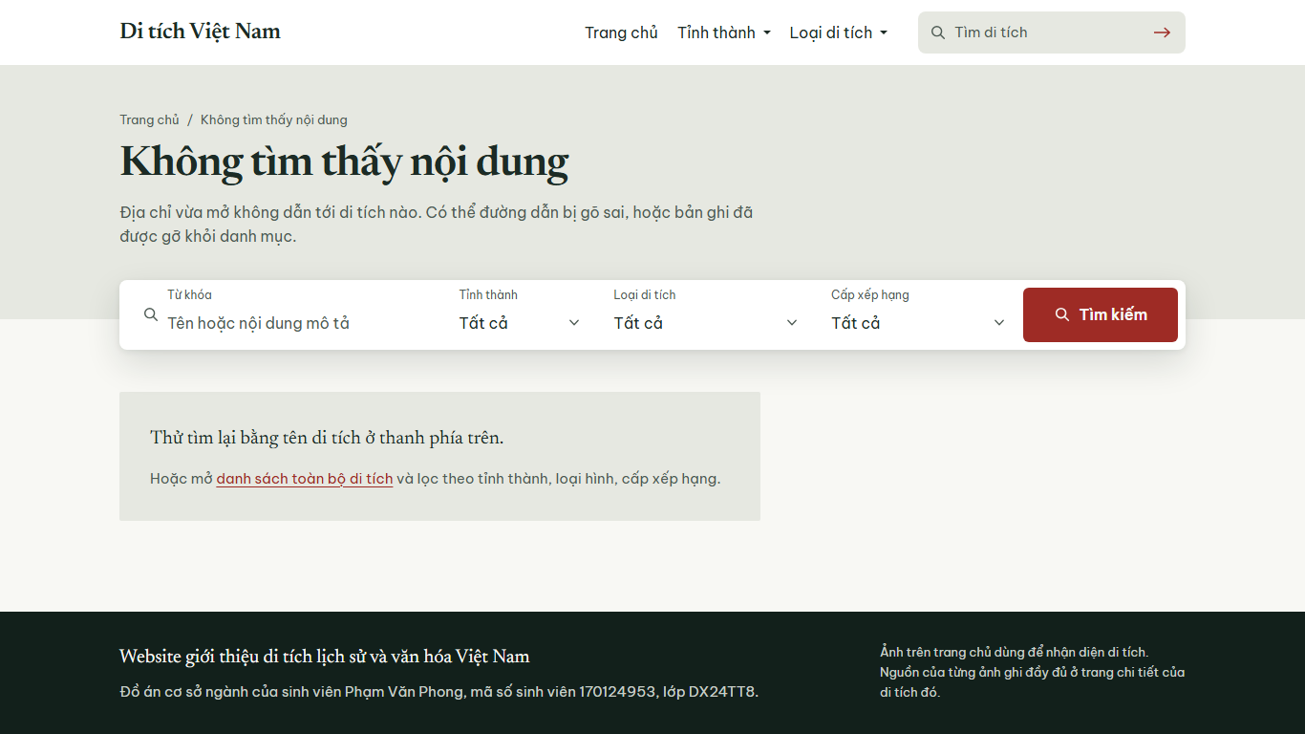


Tách cổng quản trị và bảo mật
BẢO MẬT
Đường dẫn quản trị trên cổng công khai trả lời y như một địa chỉ không có thật
Cổng 5112
Khu công khai
Mở cho khách tra cứu; đường dẫn quản trị ở đây trả 404
Các lớp bảo vệ khác
Đăng nhập
Sai 5 lần khóa 5 phút; mật khẩu đủ bốn loại ký tự
Cổng 5113
Khu quản trị
Chỉ nhận kết nối từ chính máy chạy ứng dụng, đòi vai trò Admin
Tệp ảnh
Kiểm chữ ký đầu tệp, tối đa 5 MB
Mở /admin trên cổng 5112 nhận đúng trang không tìm thấy của website. Thử 8 đường dẫn quản trị, có và không có cookie: 16/16 yêu cầu trả 404.
Nội dung nhập
Razor tự mã hóa, thẻ script không chạy
Thao tác chéo
Đổi mã định danh không sửa được bản ghi khác
Đồ án thực tập cơ sở ngành · Website di tích Việt Nam
12
Notes:
Khu quản trị chạy trên cổng riêng. Cổng 5112 mở cho khách; ai gõ đường dẫn quản trị trên cổng này sẽ nhận trang không tìm thấy, giống hệt một địa chỉ không có thật, như ảnh bên trái. Em thử 8 đường dẫn quản trị, có và không có cookie, cả 16 yêu cầu đều trả 404. Cổng 5113 chỉ nhận kết nối từ chính máy chạy ứng dụng. Ngoài ra còn bốn lớp bảo vệ: mật khẩu mạnh và khóa 5 phút sau 5 lần sai; ảnh tải lên được kiểm theo chữ ký đầu tệp; nội dung nhập được mã hóa khi hiển thị nên thẻ script không chạy; và đổi mã định danh trong biểu mẫu cũng không sửa được bản ghi khác.

Slide 13
Bộ dữ liệu có nguồn
DỮ LIỆU
Bản ghi nào cũng có đường dẫn nguồn, ảnh nào cũng ghi tác giả và giấy phép
209
150
Số bản ghi theo loại
Di tích lịch sử
bản ghi: 173 di tích và 36 di sản văn hóa phi vật thể
bản ghi quốc gia đặc biệt, phủ đủ 153 di tích qua 19 đợt
103
Di tích kiến trúc nghệ thuật
39
33/34
216
Di tích khảo cổ
14
tỉnh thành có dữ liệu; miền Bắc 113, Trung 61, Nam 35
ảnh cho 134 bản ghi, ghi rõ tác giả và giấy phép
Danh lam thắng cảnh
17
Di sản văn hóa phi vật thể
Nguồn ưu tiên: Cục Di sản văn hóa, Cổng Thông tin điện tử Chính phủ, cổng tỉnh. Ảnh chủ yếu từ Wikimedia Commons.
36
Bốn loại đầu theo Luật Di sản văn hóa, loại thứ năm là phần mở rộng.
Đồ án thực tập cơ sở ngành · Website di tích Việt Nam
13
Notes:
Bộ dữ liệu khởi tạo có 209 bản ghi, gồm 173 di tích và 36 di sản văn hóa phi vật thể. Riêng 150 bản ghi quốc gia đặc biệt phủ đủ danh sách 153 di tích đến đợt 19, vì các lần xếp hạng bổ sung được gộp vào bản ghi gốc. Dữ liệu có ở 33 trong 34 tỉnh thành, kèm 216 ảnh. Bản ghi nào cũng có đường dẫn nguồn, ảnh nào cũng ghi tác giả và giấy phép. Em ưu tiên nguồn của Cục Di sản văn hóa và Cổng Thông tin điện tử Chính phủ. Chỗ nào thiếu thông tin em để trống, không bù bằng nội dung không rõ nguồn.

Slide 14
Kết quả kiểm thử
KIỂM THỬ
50 test case hộp đen, chạy trên bản publish Release ở môi trường Production
NHÓM KIỂM THỬ
KẾT QUẢ
Kết quả chính
Người xem (U01 đến U08)
15/15 Đạt
50/50
Đăng nhập và phiên (A01)
6/6 Đạt
Quản lý di tích (A02)
7/7 Đạt
test case đạt
Ảnh di tích (A03)
6/6 Đạt
26 test case dùng dữ liệu sai hoặc thao tác trái phép
Lỗi nghiệm thu: 5/48 địa chỉ CSS quản trị lộ trên cổng công khai
Sau khi sửa: 1.728/1.728 yêu cầu đều trả 404
Tỉnh thành và loại (A04, A05)
4/4 Đạt
Thống kê (A06)
2/2 Đạt
Tài khoản quản trị (A07)
5/5 Đạt
Tách cổng và bảo mật (NF04, NF06)
5/5 Đạt
Đồ án thực tập cơ sở ngành · Website di tích Việt Nam
14
Notes:
Em kiểm thử hộp đen với 50 test case chia thành tám nhóm, chạy trên bản publish Release. Trong đó có 26 test case dùng dữ liệu sai hoặc thao tác trái phép. Cả tám nhóm đều đạt, tổng cộng 50 trên 50 test case. Có một lỗi em tìm ra khi nghiệm thu: ở lần chạy đầu, 5 trong 48 địa chỉ tệp CSS quản trị vẫn mở được trên cổng công khai, vì .NET 10 tự đăng ký thêm địa chỉ có mã băm và bản nén. Em gom tệp quản trị vào thư mục admin-assets và chặn cả tiền tố này. Chạy lại 1.728 yêu cầu thì tất cả đều trả 404.

Slide 15

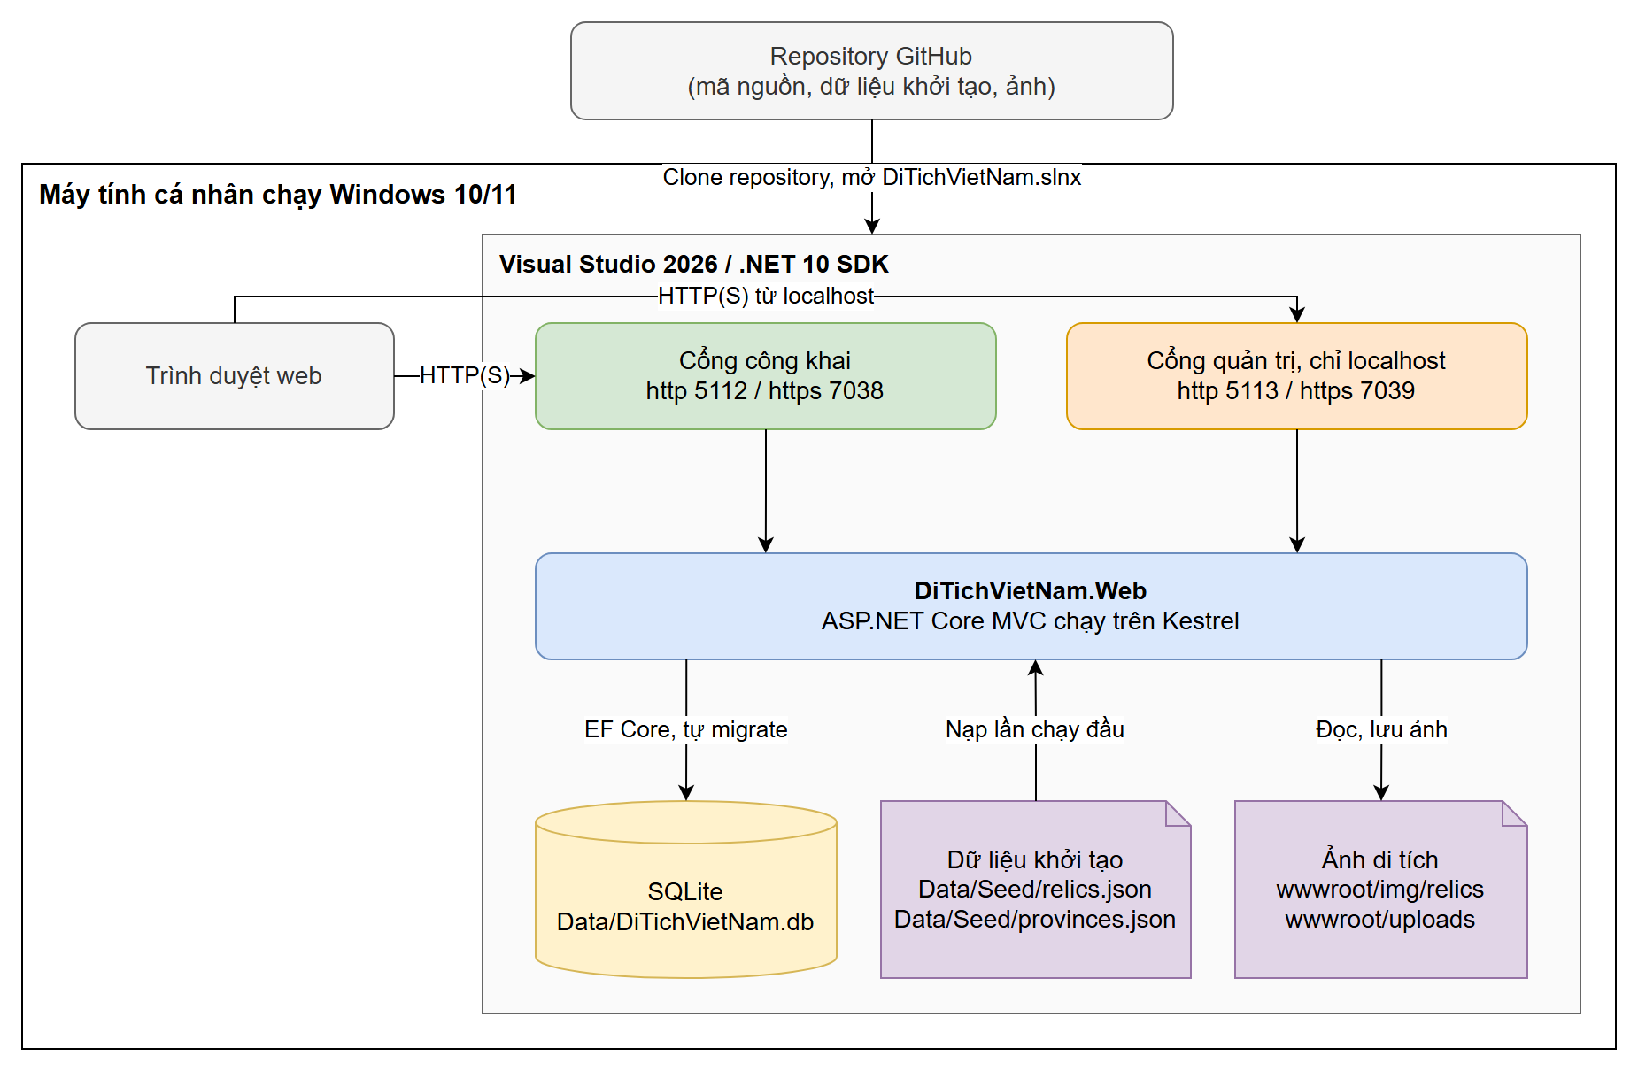

Cài đặt và chạy chương trình
TRIỂN KHAI
Hai cách chạy; lần đầu ứng dụng tự tạo cơ sở dữ liệu và nạp dữ liệu khởi tạo
Visual Studio 2026
1
2
3
4
Clone repository
Mở tệp
DiTichVietNam.slnx
Chọn profile http
Bấm F5, tự tạo cơ sở dữ liệu
Docker Compose
1
2
3
4
Clone repository
Vào thư mục docker
docker compose up -d --build
Mở localhost:5112
Cổng quản trị chỉ nhận kết nối từ chính máy
Docker giữ dữ liệu trong ba volume
Cổng và chuỗi kết nối lấy từ tệp .env
Trang công khai: http://localhost:5112
Khu quản trị: http://localhost:5113/tai-khoan/dang-nhap
Đồ án thực tập cơ sở ngành · Website di tích Việt Nam
15
Notes:
Có hai cách chạy chương trình. Với Visual Studio 2026, thầy cô clone repository, mở tệp DiTichVietNam.slnx, chọn profile http rồi bấm F5; lần chạy đầu ứng dụng tự tạo cơ sở dữ liệu và nạp dữ liệu. Với Docker Compose, chỉ cần vào thư mục docker và chạy một lệnh. Cả hai cách đều mở trang công khai ở cổng 5112 và khu quản trị ở cổng 5113. Khi chạy bằng Docker, ba volume giữ lại cơ sở dữ liệu, ảnh tải lên và khóa bảo vệ dữ liệu khi dựng lại container.

Slide 16
ĐÁNH GIÁ
Đánh giá, hướng phát triển và kết luận
Ưu điểm
Hạn chế
Hướng phát triển
14 + 1 chức năng: 14 đăng ký và A07
50/50 test case đạt
Tìm không dấu, lọc kết hợp khớp SQL
Trang chậm nhất 4,6 ms phía máy chủ
75 bản ghi chưa có ảnh, 69 di tích chưa có tọa độ
Tỉnh Lai Châu chưa có bản ghi
Trang chủ nặng khoảng 3 MiB
Chưa có kiểm thử đơn vị
Bổ sung ảnh, tọa độ có nguồn
Sinh ảnh thu nhỏ
Thêm cột phiên bản chống sửa chồng
Kiểm thử đơn vị, tiếng Anh, Web API
Đồ án hoàn thành 14 chức năng đã đăng ký cùng A07, với 209 bản ghi có nguồn và 50/50 test case đạt.
KẾT LUẬN
16
Notes:
Về ưu điểm, website có đủ 14 chức năng đã đăng ký và chức năng mở rộng A07, cả 50 test case đều đạt, tìm không dấu và lọc kết hợp cho kết quả khớp truy vấn SQL. Đo trên máy phát triển, trang chậm nhất phản hồi trong 4,6 mili giây phía máy chủ. Về hạn chế, còn 75 bản ghi chưa có ảnh, 69 di tích chưa có tọa độ, tỉnh Lai Châu chưa có bản ghi, trang chủ nặng khoảng 3 MiB và repository chưa có kiểm thử đơn vị. Hướng phát triển của em là bổ sung ảnh và tọa độ có nguồn, sinh ảnh thu nhỏ, thêm cột phiên bản để phát hiện sửa chồng, viết kiểm thử đơn vị, sau đó làm giao diện tiếng Anh và Web API. Kết luận, đồ án đã hoàn thành 14 chức năng đăng ký cùng chức năng mở rộng, với 209 bản ghi có nguồn và 50 trên 50 test case đạt.

Slide 17
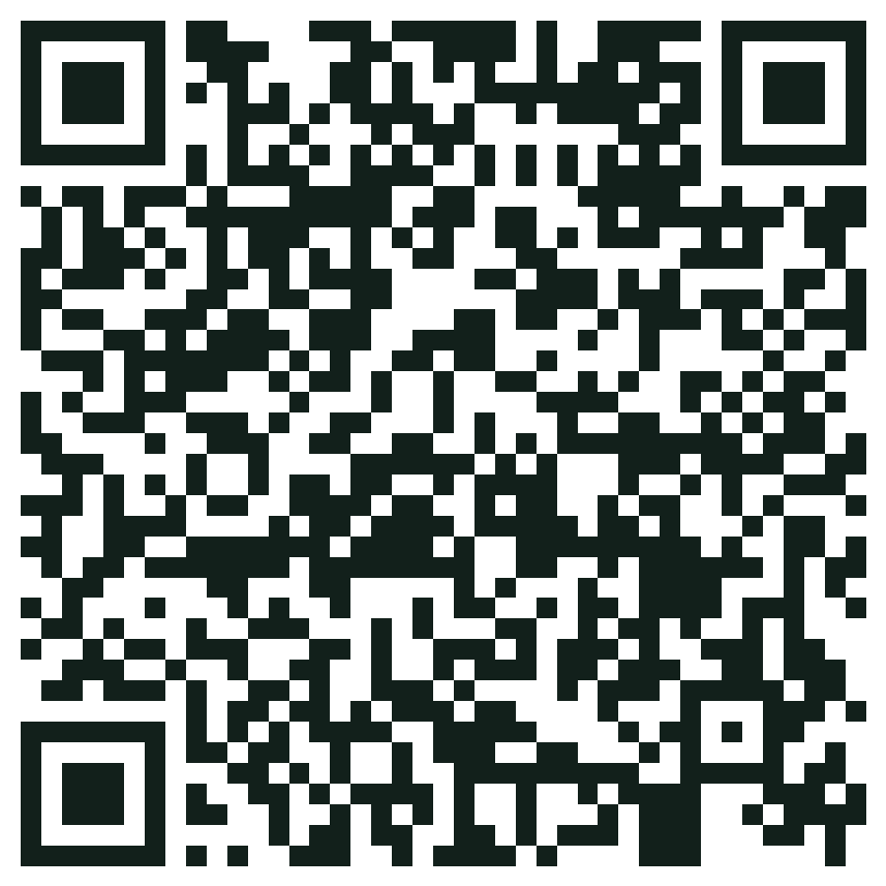
TỔNG KẾT
Mã nguồn và video thuyết trình
Mã nguồn trên GitHub
https://github.com/doits930/
csn-dx24tt8-phamvanphong-gioithieuditichlichsuvavanhoavietnam-asp.netmvc
Gồm mã nguồn, migration, dữ liệu khởi tạo, ảnh, hướng dẫn cài đặt (thư mục setup) và tệp Docker Compose (thư mục docker).
Quét để mở repository
Video thuyết trình:
17
Notes:
Mã nguồn của đồ án nằm trên GitHub theo đường dẫn này, thầy cô có thể quét mã QR để mở. Repository có đủ mã nguồn, migration, dữ liệu khởi tạo, ảnh, hướng dẫn cài đặt và tệp Docker Compose. Đường dẫn video thuyết trình em ghi ở dòng bên dưới.

Slide 18
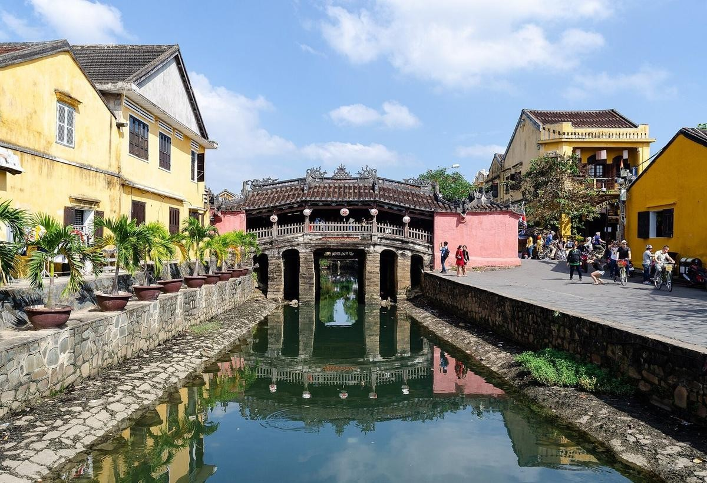
Em xin chân thành cảm ơn
Thầy Trầm Hoàng Nam và quý thầy cô đã lắng nghe. Em rất mong nhận được góp ý để hoàn thiện đồ án.
Phạm Văn Phong · 170124953 · DX24TT8
Notes:
Phần trình bày của em đến đây là hết. Em xin cảm ơn thầy Trầm Hoàng Nam và quý thầy cô đã lắng nghe. Em rất mong nhận được góp ý của thầy cô để hoàn thiện đồ án.

